Slide 1
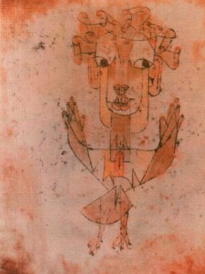
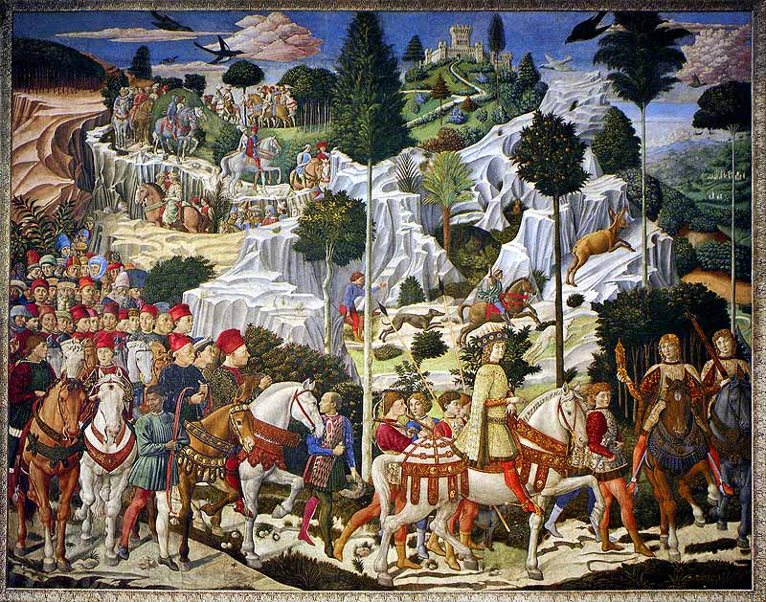
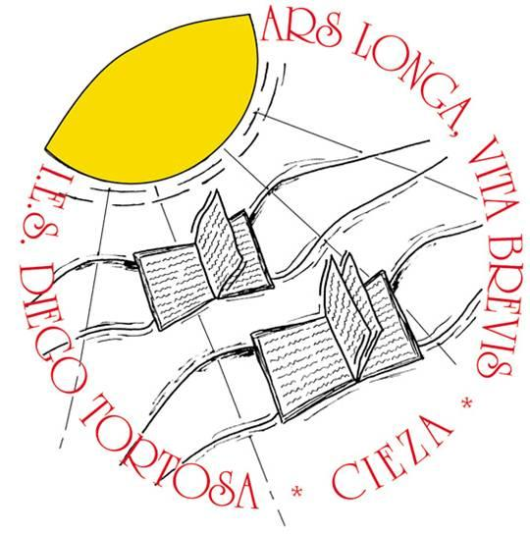
Filosofía y Ciudadanía
José Ángel Castaño Gracia
Juan Miguel Ríos Moreno
EL PODER POLÍTICO
Tema 6

Slide 2
CUESTIONES INTRODUCTORIAS
¿Sabrías diferenciar entre democracia y totalitarismo?
¿Entre “izquierdas”, “derechas” y “centro”?
Relaciona con al derecha o con la izquierda los siguientes conceptos: libertad, Estado, igualdad, solidaridad, planificación, discriminación, impuestos, público, privado.
¿Entre sociedad, Estado y nación o patria?
¿Entre liberalismo, socialismo, comunismo, fascismo y anarquismo?
¿Cuál es según tu opinión la mejor manera de organizar la vida colectiva?
¿Debe mandar alguien en la sociedad? ¿Quiénes y por qué?
¿Es la democracia el mejor sistema de organización política? ¿Cuáles son sus aspectos positivos y cuáles los negativos?
José Ángel Castaño Gracia
Juan Miguel Ríos Moreno

Slide 3
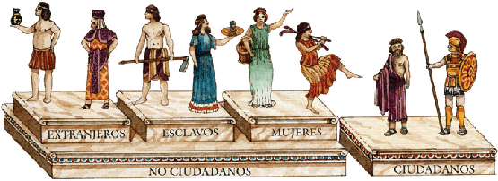
LA SOCIEDAD Y SU ORGANIZACIÓN
José Ángel Castaño Gracia
Juan Miguel Ríos Moreno
ORGANIZACIÓN SOCIAL
Toda sociedad implica una forma de organización
un conjunto de pautas de conducta que definen cómo deben ser las relaciones entre sus miembros
son las personas las que lo crean y lo modifican.
de ahí que haya diferentes formas de organización social
Este orden social no viene determinado por la naturaleza:
estas formas han ido aumentando su complejidad con el paso del tiempo

Slide 4
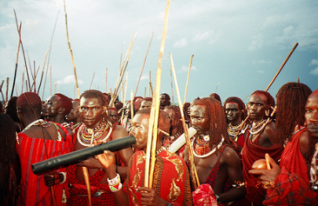
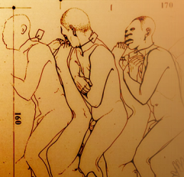
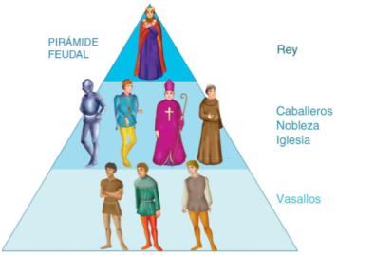
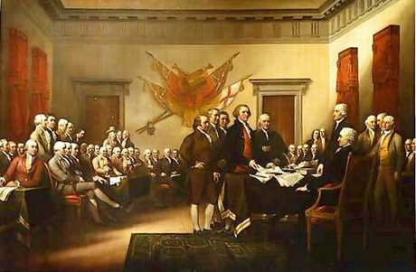
DIFERENTES FORMAS DE ORGANIZACIÓN SOCIAL I
TRIBAL
ESCLAVISTA
FEUDAL
José Ángel Castaño Gracia
Juan Miguel Ríos Moreno
Con una administración simple y una economía donde lo esencial de la producción corre a cargo de los esclavos
ORGANIZACIÓN SOCIAL
Pequeñas comunidades, estructuradas a partir de lazos familiares y con una economía de subsistencia.
Estructurada alrededor de los señores feudales
Encargados de establecer el orden político y la protección militar
MODERNA
La economía es básicamente rural, fundada en los vínculos de vasallaje.
Apoyada en el desarrollo de la industria y el comercio
El estado nacional el núcleo de la organización política.

Slide 5
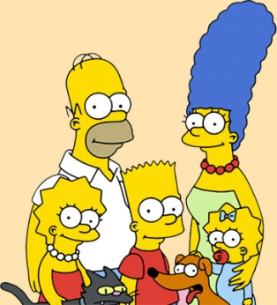




DIFERENTES FORMAS DE ORGANIZACIÓN SOCIAL II
El Estado no es la única forma de organizar la sociedad
José Ángel Castaño Gracia
la familia
las comunidades locales
Juan Miguel Ríos Moreno
ORGANIZACIÓN SOCIAL
las iglesias
las organizaciones cívicas, etc.
Es necesario saber distinguir entre ESTADO y SOCIEDAD CIVIL

Slide 6

EL ESTADO MODERNO Y SUS CARACTERÍSTICAS
Cuando hablamos del Estado no nos referimos a la sociedad en general, sino a una institución concreta dentro de ella, con las siguientes características:
José Ángel Castaño Gracia
Es una institución POLÍTICA, IMPERSONAL Y SOBERANA
Juan Miguel Ríos Moreno
EL ESTADO
Tiene una ESTRUCTURA UNITARIA DE PODER que pretende ser legítima y que permanece a través de los cambios de gobernantes y gobernados concretos
El término “Estado” se aplica a partir del s. XVI, por obra de las teorías de Maquiavelo
Ni la polis
Ni la civitas
Ni el regnun
Ni el imperium
eran Estados en sentido moderno

Slide 7
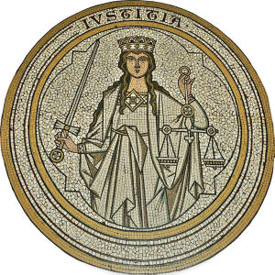
CONCEPTO DE ESTADO I
Nacido el Estado para proteger la seguridad de los ciudadanos, se le añade pronto como misión propia la defensa de sus libertades
José Ángel Castaño Gracia
Surge así, durante los siglos XIX y XX, el ESTADO DE DERECHO, o Estado protector de las libertades públicas y del bienestar social, con sus diferentes posibilidades de interpretación.
Juan Miguel Ríos Moreno
EL ESTADO
El Estado como institución representa el PODER POLÍTICO
La potestad y legitimidad para organizar la sociedad en función de la separación de los diversos poderes que la integran:

Slide 8
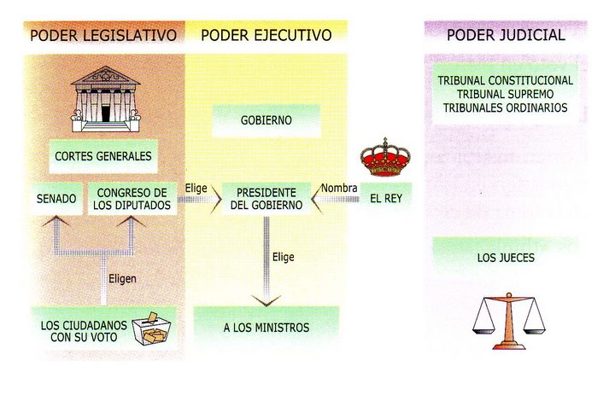
CONCEPTO DE ESTADO II
PODER LEGISLATIVO
PODER
EJECUTIVO
PODER
JUDICIAL
José Ángel Castaño Gracia
Juan Miguel Ríos moreno
EL ESTADO
Potestad para crear las leyes por las que la sociedad y los individuos deben regir su comportamiento
Poder detentado por el gobierno del Estado que se ocupa de disponer de los medios para que las leyes puedan cumplirse
Se ocupa de determinar el cumplimiento o incumplimiento de la ley por de los ciudadanos

Slide 9
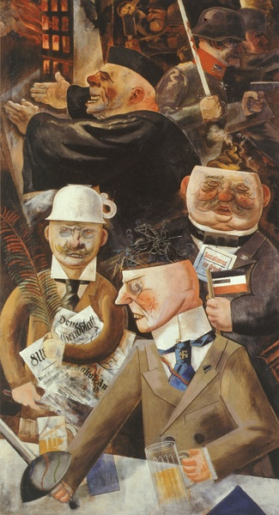
LEGITIMIDAD Y DOMINACIÓN I
ESTADO: “asociación de tipo institucional que en un territorio determinado trata con éxito de monopolizar la violencia legítima como instrumento de dominio”
Max Weber
José Ángel Castaño Gracia
Juan Miguel Ríos moreno
El Estado tiene la potestad de incidir en la conducta de los ciudadanos, aun contra su voluntad:
EL ESTADO
1. Sin esta capacidad no es posible asegurar el cumplimiento de las obligaciones que cualquier comunidad requiere.
2. Para que los individuos actúen en libertad es precisa la presencia de coacciones que aseguren determinados comportamientos.

Slide 10
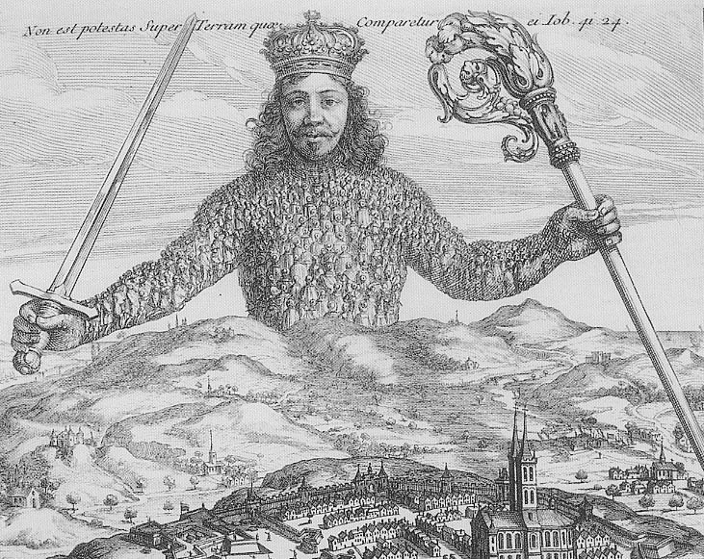
LEGITIMIDAD Y DOMINACIÓN II
Este poder tiene que ser aceptado por toda la sociedad y previamente reconocido
La aceptación de este derecho por parte de los demás se denomina “LEGITIMACIÓN”
José Ángel Castaño Gracia
Juan Miguel Ríos Moreno
EL ESTADO
De acuerdo con Max Weber, podemos diferenciar tres tipos de dominación:
CARISMÁTICA
TRADICIONAL
RACIONAL-LEGAL

Slide 11
LEGITIMIDAD Y DOMINACIÓN III
Tipos de dominación | Clases de legitimidad | Formas de organización administrativa
CARISMÁTICA | Características y cualidades personales del líder o jefe | Poca estructura e inestable, sostenida por seguidores o partidarios
TRADICIONAL | La garantía del poder se encuentra en las costumbres y en la tradición | Personas dependientes o remuneradas por el legislador, con cierta independencia y autonomía
RACIONAL-LEGAL | El poder se justifica mediante procedimientos legales que especifican cómo puede ser instituido | Burocracia como un sistema en el que la autoridad formal se encuentra en la cúspide de la organización jerárquica
José Ángel Castaño Gracia
Juan Miguel Ríos Moreno
EL ESTADO

Slide 12
EL PODER Y SU LEGITIMACIÓN I
TEORÍA CLÁSICA: GRECIA
El hombre es un animal político
José Ángel Castaño Gracia
Juan Miguel Ríos Moreno
La pertenencia a la polis es una característica esencial del ser humano
El hombre es un ser lleno de carencias que sólo la sociedad puede cubrir
PODER Y LEGITIMACIÓN
Sólo el hombre es capaz de vivir en sociedad
porque tiene
Ética
Lenguaje
El ser humano es social por naturaleza
PLATÓN
ARISTÓTELES
12

Slide 13
ARISTÓTELES
Número de gobernantes | Régimen político legítimo: se gobierna en interés de todos | Régimen político corrupto: se gobierna en interés de algunos
Uno solo | Monarquía «gobierno de una sola persona» | Tiranía
Un pequeño grupo | Aristocracia «gobierno de los mejores, de los más virtuosos» | Oligarquía
Una mayoría social | Democracia constitucional «democracia» significa «gobierno del pueblo») | Demagogia
José Ángel Castaño Gracia
Juan Miguel Ríos Moreno
PODER Y LEGITIMACIÓN
13

Slide 14
TEORÍAS DEL CONTRATO SOCIAL
FILOSOFÍA MODERNA
CONTRACTUALISMO
José Ángel Castaño Gracia
Atribuye el origen del Estado a un pacto, acuerdo o contrato expreso o tácito entre los miembros de una comunidad
Juan Miguel Ríos Moreno
PODER Y LEGITIMACIÓN
Renuncia a los derechos naturales
Para constituirse en sujeto de derechos civiles
Th. HOBBES
J. LOCKE
J. J. ROUSSEAU
Distinguen entre
ESTADO DE NATURALEZA
ESTADO CIVIL
Hipotético contexto previo a la celebración del pacto
Situación subsiguiente a la celebración del pacto

Slide 15
THOMAS HOBBES (modelo individualista)
El hombre es un lobo para el hombre
ESTADO DE NATURALEZA
Homo homini lupus
José Ángel Castaño Gracia
Estado de guerra todos contra todos
Naturaleza individualista
Juan Miguel Ríos Moreno
“Vida solitaria, pobre, embrutecedora, sucia y corta”
PODER Y LEGINIMACIÓN
La situación se vuelve insostenible
Necesidad de que haya justicia y orden
Es necesario que haya un PODER SUPERIOR ABSOLUTO
ESTADO
Los individuos renuncian voluntariamente a sus derechos
CONTRATO SOCIAL
El Estado garantiza la paz, el orden y la seguridad
ESTADO CIVIL
15

Slide 16
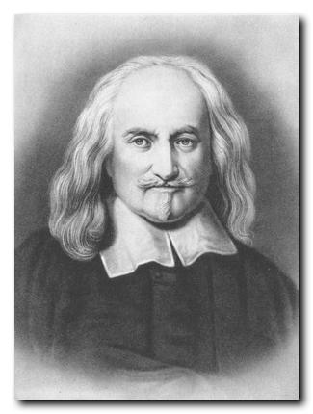
THOMAS HOBBES (modelo individualista)
Los miembros de una sociedad dan su consentimiento para someterse a un solo hombre con el fin de lograr la paz: aparece el ESTADO CIVIL
José Ángel Castaño Gracia
Juan Miguel Ríos Moreno
PODER Y LEGINIMACIÓN
Thomas Hobbes
(1588-1679)
El SOBERANO es quien posee la autoridad suprema e independiente para gobernar y organizar la vida política y social
Los SÚBDITOS son el resto del estado
Leviatán (1651)

Slide 17
JOHN LOCKE (modelo libertario)
Se caracteriza por la LIBERTAD e IGUALDAD de todos los hombres
en ausencia de una autoridad común
ESTADO DE NATURALEZA
José Ángel Castaño Gracia
LEY NATURAL
Juan Miguel Ríos Moreno
Promulgada por la razón humana como reflejo de Dios
PODER Y LEGINIMACIÓN
Regula el Estado Natural
Proclama la existencia de unos DERECHOS NATURALES y sus deberes correspondientes
Derecho a la vida
a la libertad
a la salud
a la propiedad
Peligro: recurrir a la violencia vulnerando la ley natural
17

Slide 18
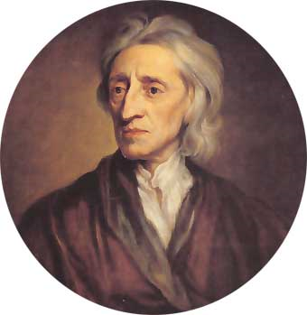
JOHN LOCKE (modelo libertario)
John Locke
(1632-1704)
Dos ensayos sobre el gobierno civil 1690
José Ángel Castaño Gracia
Juan Miguel Ríos Moreno
Para evitar ese peligro, los hombres se organizan:
PODER Y LEGINIMACIÓN
CONTRATO
liberalismo
ESTADO CIVIL
Los ciudadanos realizan un acto de confianza
GOBIERNO
Siguen conservando sus derechos naturales
Encargado de garantizar el ejercicio de esos derechos
(frente a Hobbes y Rousseau)
Es un poder revocable
La soberanía reside en los individuos
Tienen como límite las leyes emanadas del pueblo

Slide 19
JEAN JACQUES ROUSSEAU (modelo universalista)
ESTADO DE NATURALEZA
El hombre primitivo era bondadoso y llevaba una vida pacífica, libre y solitaria
José Ángel Castaño Gracia
el buen salvaje
Juan Miguel Ríos Moreno
EL ESTADO
PODER Y LEGINIMACIÓN
Las dificultades de subsistencia le llevaron a reunirse en sociedad
Es en sociedad donde han surgido todos los males
El reconocimiento de la propiedad introduce la desigualdad
ESTADO CIVIL
La transformación del poder legítimo en poder arbitrario provocan la corrupción
19

Slide 20
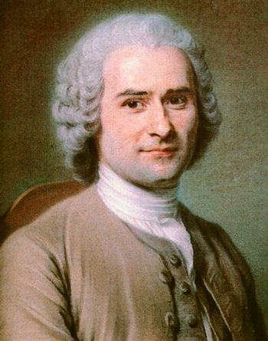
JEAN JACQUES ROUSSEAU (modelo universalista)
Jean Jacques Rousseau
(1712-1778)
Ante esta situación propone la constitución de un nuevo
José Ángel Castaño Gracia
Juan Miguel Ríos Moreno
PODER Y LEGINIMACIÓN
CONTRATO SOCIAL
Propone la constitución de un nuevo modelo social que recoja los aspectos positivos del estado primitivo
No se trata de volver a aquel estado idílico (que sólo es un supuesto) sino de reformar la sociedad sobre nuevas bases
Estado como expresión de la voluntad general cuyo fin es el bien común
Contrato social (1762), Emilio (1762)

Slide 21
 | Modelo individualista (Th. Hobbes) | Modelo libertario (J. Locke) | Modelo universalista (J. J. Rousseau)
Situación inicial | Guerra de todos contra todos. Libertad y derechos limitados. | Cada uno es libre y goza de los frutos de su trabajo. Derechos naturales a la vida, libertad y propiedad. | Igualdad natural. Problemas de subsistencia. No hay derechos previos al contrato.
Contrato inicial | Entre todos los individuos a favor del Soberano. | Doble contrato: entre todos los individuos para crear el Estado y entre los individuos y los gobernantes. | Entre todos los ciudadanos a favor de la comunidad.
Fines del Estado resultante | Estado como garante de la paz, del orden y de la seguridad. | Estado como agencia protectora que evite que cada individuo tome la justicia por su mano. | Estado: expresión de la voluntad general cuyo fin es el bien común.
José Ángel Castaño Gracia
Juan Miguel Ríos Moreno
EL ESTADO
PODER Y LEGINIMACIÓN

Slide 22
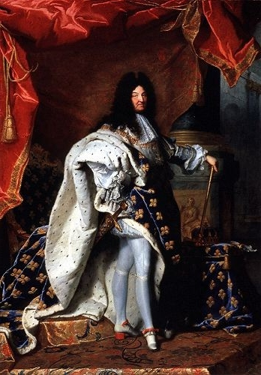
EL ESTADO LIBERAL COMO ESTADO DE DERECHO
La primera forma que adoptó el Estado moderno fue la MONARQUÍA ABSOLUTISTA del Antiguo Régimen:
El monarca representa la voluntad soberana y su palabra es la ley
José Ángel Castaño Gracia
Juan Miguel Ríos Moreno
EL ESTADO LIBERAL
Las revoluciones de carácter liberal (desde el siglo XVII) dan lugar a una nueva mentalidad:
Todos los miembros de la sociedad (incluido el monarca) han de someterse a la ley emanada de la soberanía popular
Luis XIV
Se abre paso el concepto de imperio de la ley

Slide 23
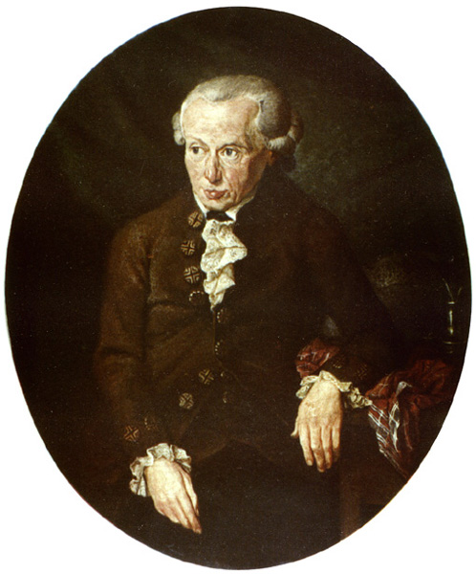
EL ESTADO LIBERAL COMO ESTADO DE DERECHO
KANT planteó los principios sobre los que debe basarse el sistema jurídico que corresponde a un estado moderno
La paz perpetua, 1795
José Ángel Castaño Gracia
Inmanuel Kant (1724-1804)
Juan Miguel Ríos Moreno
1. Principio de la libertad de cada miembro de la sociedad
EL ESTADO LIBERAL
(en cuanto hombre)
2. Principio de la dependencia de todos respecto a una única legislación común
(en cuanto súbditos)
3. Principio de la igualdad de todos los súbditos
(en cuanto ciudadanos)
“Lo que no puede decidir el pueblo sobre sí mismo y sus componentes, tampoco puede decidirlo el soberano sobre el pueblo”

Slide 24
LA TRADICIÓN LIBERAL I
EL INDIVIDUO
EL ESTADO
El punto de partida del liberalismo es la creencia de que EL INDIVIDUO constituye el núcleo de la actuación política
Ha de garantizar su libertad de actuación estableciendo un marco legal que proteja sus derechos
José Ángel Castaño Gracia
Juan Miguel Ríos Moreno
EL ESTADO LIBERAL
Puede perseguir sus intereses particulares
Sin que se tengan que ver coartadas las libertades por el poder público
De acuerdo con las reglas de la competencia económica y del libre intercambio

Slide 25
LA TRADICIÓN LIBERAL II
LA POLÍTICA se concibe
José Ángel Castaño Gracia
SINO como el arte de equilibrar los diferentes intereses
NO como la búsqueda del bien común
Juan Miguel Ríos Moreno
EL ESTADO LIBERAL
Funciones básicas del ESTADO LIBERAL:
- Proteger la vida de sus miembros manteniendo la seguridad
- Reducir el miedo y la incertidumbre fomentando la paz civil
- Asegurar el derecho de propiedad y facilitar el comercio
25

Slide 26
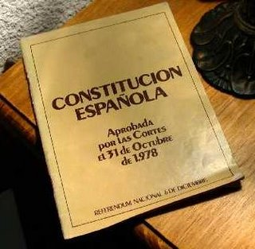
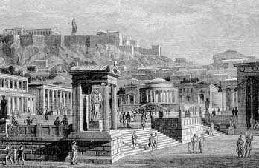
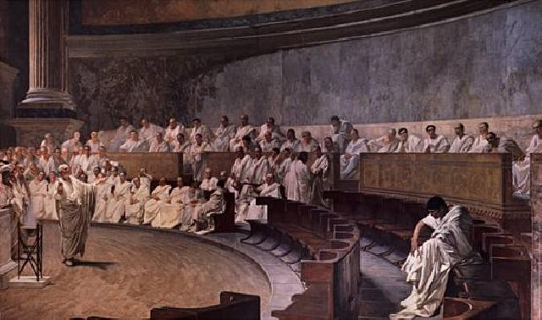
LA HERENCIA REPUBLICANA
El liberalismo entiende que, para alcanzar estos objetivos, el Estado ha de ser CONSTITUCIONAL
José Ángel Castaño Gracia
Juan Miguel Ríos Moreno
En Estado donde existe un sistema de reglas fundamentales que limitan los poderes estatales con el fin de evitar los abusos de los gobernantes
EL ESTADO LIBERAL
El liberalismo es heredero de la tradición republicana, que nació en las experiencias democráticas de
GRECIA
ROMA
26

Slide 27
LA HERENCIA REPUBLICANA
Según esta tradición, los ciudadanos han de ser iguales ante la ley y han de tener la posibilidad de defenderse contra cualquier abuso de poder
José Ángel Castaño Gracia
Juan Miguel Ríos Moreno
EL ESTADO LIBERAL
Para evitar los abusos de poder, la tradición republicana puso en práctica varios elementos
- El constitucionalismo
- La separación de poderes
- La participación ciudadana
El ESTADO LIBERAL y DEMOCRÁTICO DE DERECHO
El ESTADO LIBERAL DE DERECHO
dio paso a
Con sufragio universal
Sistema representativo
Regla de las mayorías
27

Slide 28
LA SOCIEDAD CIVIL
La aparición del Estado como un organismo autónomo dentro de la sociedad moderna ha provocado la necesidad de distinguir
José Ángel Castaño Gracia
Juan Miguel Ríos Moreno
LO PÚBLICO ESTATAL
LO PÚBLICO NO ESTATAL
EL ESTADO LIBERAL
Ámbito de la sociedad civil como conjunto de instituciones y mecanismos de coordinación social no dependientes del sistema administrativo estatal
El espacio de lo político
La esfera despolitizada de las personas y sus actividades
EL ESTADO
LA SOCIEDAD
28

Slide 29
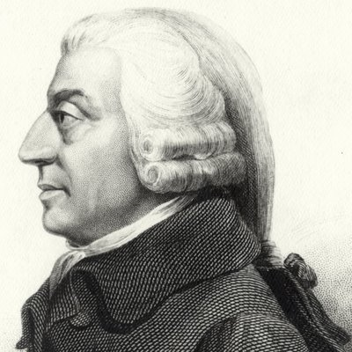
LA SOCIEDAD CIVIL COMO SOCIEDAD COMERCIAL
La economía se ha convertido en el núcleo y motor de la vida social
Adam Smith (1723-1790)
José Ángel Castaño Gracia
Juan Miguel Ríos Moreno
El ESTADO
EL ESTADO LIBERAL
Surge del conflicto de intereses entre los miembros de la sociedad
La riqueza de las naciones, 1776
LA SOCIEDAD
Su fin básico es asegurar el crecimiento económico del que depende la riqueza de las naciones
Se compone de individuos movidos por su propio interés
Debe limitar su actuación a facilitar la producción, hacer respetar las leyes y el orden, proteger la propiedad, la defensa exterior, etc
Aparición del mercado
Si el mercado consigue llegar a funcionar correctamente se alcanza el mutuo beneficio
29

Slide 30
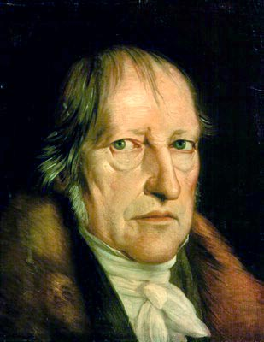
LA SOCIEDAD CIVIL COMO SISTEMA DE NECESIDADES
LA SOCIEDAD CIVIL
“es un espacio donde cada uno es fin para sí mismo y todos los demás no son nada para él
José Ángel Castaño Gracia
Juan Miguel Ríos Moreno
Pero sin relación con los demás no puede alcanzar sus fines
EL ESTADO LIBERAL
Los otros son, por lo tanto, medios para el fin de un individuo particular”
G. W. F. Hegel (1770-1831)
“cuando la sociedad civil funciona sin trabas se produce, por una parte, la acumulación de riquezas, por otra, la miseria”
La sociedad civil carece de capacidad para organizarse a sí misma y para proporcionar un progreso social
Único representante del interés común y del bien público
EL ESTADO
Principios de la Filosofía del Derecho, 1821
30

Slide 31
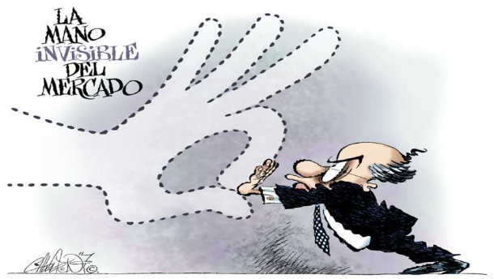
LIBERALISMO POLÍTICO Y ECONÓMICO
La doctrina liberal presenta dos tendencias:
LIBERALISMO POLÍTICO
LIBERALISMO ECONÓMICO
José Ángel Castaño Gracia
Juan Miguel Ríos Moreno
EL ESTADO LIBERAL
Centrado en la idea de que los hombres deben ser libres para seguir sus propias preferencias en los asuntos religiosos, económicos y políticos
Entiende el mercado como mecanismo básico de coordinación social
El papel del Estado consiste en facilitar al mercado que cumpla con sus funciones de determinar los precios y distribuir los beneficios
Supone límites y controles al poder estatal
El Estado debe intervenir lo menos posible en el funcionamiento del mercado
31

Slide 32
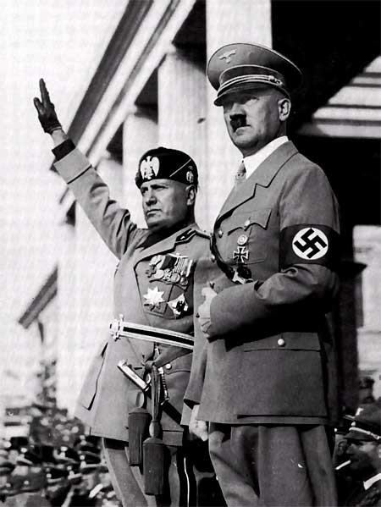
LA IDEOLOGÍA FASCISTA I
Se utiliza el término “fascismo” para referirse a los regímenes políticos de…
La Italia de Mussolini,
José Ángel Castaño Gracia
Juan Miguel Ríos Moreno
La Alemania hitleriana,
EL ESTADO LIBERAL
Y a otros de parecida inspiración (la España de Franco o el Portugal de Salazar)
Nace en Italia y Alemania a partir de grupos de antiguos combatientes como reacción a las humillaciones sufridas por estas naciones tras la I Guerra Mundial
Surge como un movimiento de rebeldía contra el liberalismo
El libre juego de los intereses económicos no conduce sino a la miseria
Construido desde la exaltación nacional, el nacional–socialismo
Es necesario un nuevo orden social
32

Slide 33
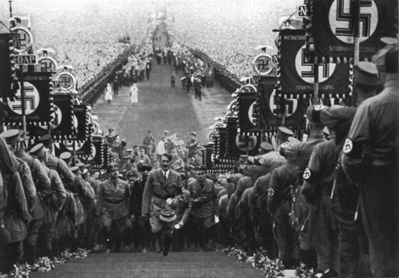
LA IDEOLOGÍA FASCISTA II
El punto de referencia básico del fascismo es …
LA NACIÓN
José Ángel Castaño Gracia
Juan Miguel Ríos Moreno
La doctrina nacional–socialista proclama la unión de todas clases sociales bajo una bandera común: la solidaridad nacional
EL ESTADO LIBERAL
Lo que se persigue, en último término, es la identificación del individuo con el Estado y la de éste con la persona que ejerce el poder
“Ein Volk, ein Land, ein Führer”
33

Slide 34
LA IDEOLOGÍA FASCISTA III
El fascismo defiende la primacía absoluta del Estado frente al individuo o la sociedad civil
El ESTADO
José Ángel Castaño Gracia
Juan Miguel Ríos Moreno
El Estado es todo y es omnipotente
EL ESTADO LIBERAL
El Estado constituye una unidad, sustentada en la historia y la raza, que tiene un “destino”: el dominio sobre las razas inferiores
El fascismo se acompaña de una concepción anti-igualitaria de la sociedad, mostrando una clara hostilidad a los principios de la democracia igualitaria y del sufragio universal
Defiende la división social entre élites minoritarias y el resto de la masa popular
Éstos deben obedecer los dictados de aquellos, que son los llamados a dirigir el Estado.
34

Slide 35
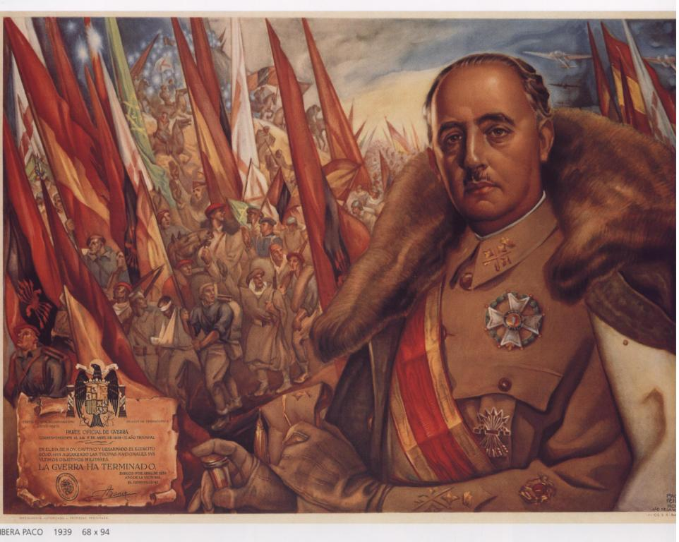
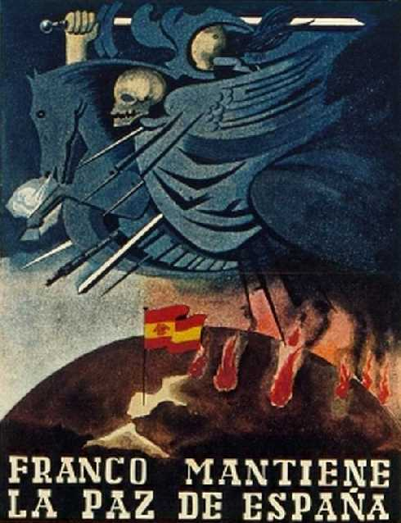
LA IDEOLOGÍA FASCISTA IV
RASGOS DEL RÉGIMEN TOTALITARIO FASCISTA
José Ángel Castaño Gracia
Juan Miguel Ríos Moreno
Una ideología oficial que cubre todos los aspectos de la vida
EL ESTADO LIBERAL
Un sistema de partido único dirigido por un dictador
Un sistema de control policiaco
La concentración de todos los medios de propaganda
La concentración de todos los medios militares
El control central y la dirección de toda la economía
35

Slide 36
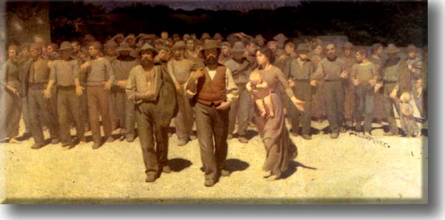
LA TRADICIÓN SOCIALISTA I
El individualismo liberal
Surge en las primeras décadas del siglo XIX, como reacción frente a…
A las consecuencias sociales del proceso de industrialización
José Ángel Castaño Gracia
Juan Miguel Ríos Moreno
A las consecuencias del libre mercado
EL ESTADO SOCIAL
Las expectativas de libertad, progreso y riqueza no se habían cumplido
Al contrario, se había producido la explotación y miseria de la mayoría de la población
36

Slide 37
LA TRADICIÓN SOCIALISTA II
TRADICIÓN LIBERAL
Libertad individual
TRADICIÓN REPUBLICANA
Defensa ante el poder político
José Ángel Castaño Gracia
Juan Miguel Ríos Moreno
TRADICIÓN SOCIALISTA
Igualdad material
TRADICIÓN LIBERAL | TRADICIÓN SOCIALISTA
Explicación de la acción social desde el interés particular: competencia. | Explicación de la acción social desde la solidaridad: cooperación
Garantía de la libertad individual y expansión de la libertad económica | Garantía de la igualdad social y económica como condición del efectivo ejercicio de la libertad
Defensa de la propiedad privada: refuerza la competencia | Apoyo a diferentes formas de propiedad colectiva: refuerza la cooperación.
Separación del Estado y la sociedad civil | Planificación estatal de la sociedad civil.
Importancia del mercado como mecanismo regulador de la economía | Importancia de la planificación pública de la economía. Control estatal del mercado.
EL ESTADO SOCIAL
37

Slide 38
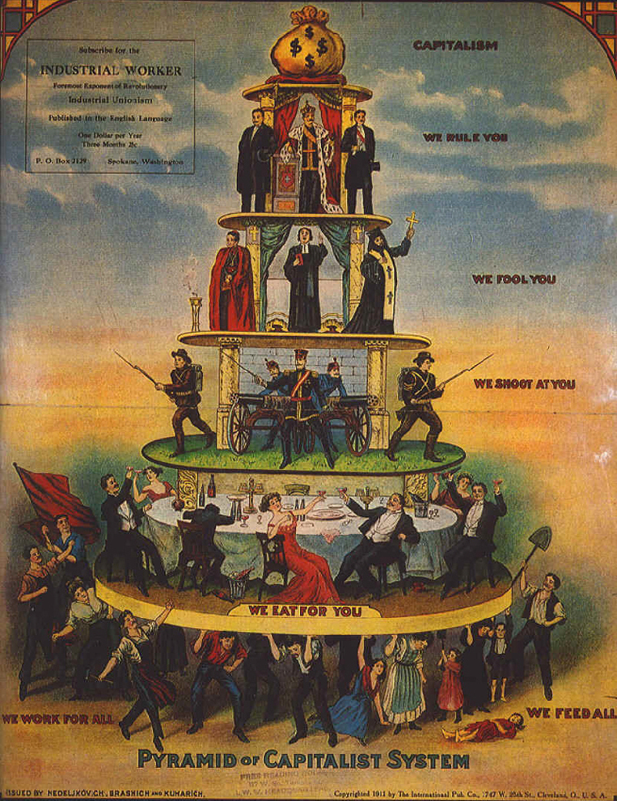
LA TRADICIÓN SOCIALISTA III
Pretensión del socialismo
CONTROLAR EL MERCADO
José Ángel Castaño Gracia
Juan Miguel Ríos Moreno
Porque éste oprime a unas personas frente a otras
EL ESTADO SOCIAL
El socialismo no reconoce aspectos como la dignidad, el respeto o el reconocimiento recíproco
Sólo entiende de mercancías
No hay libertad real porque no hay igualdad de condiciones
38

Slide 39
LA TRADICIÓN SOCIALISTA IV
El objetivo básico es interferir en el mecanismo del mercado
(o eliminarlo)
José Ángel Castaño Gracia
Juan Miguel Ríos Moreno
Los derechos de propiedad
Deben estar en manos de LA SOCIEDAD
EL ESTADO SOCIAL
El control de los medios de producción
Y ser administrados en interés de todos
Y de los medios de distribución de los bienes económicos
Para asegurar la IGUALDAD SOCIAL
ESTADO
deja de ser un simple
GARANTE DE LA LIBERTAD
REPRESENTANTE DEL BIEN COMÚN
para convertirse en
39

Slide 40
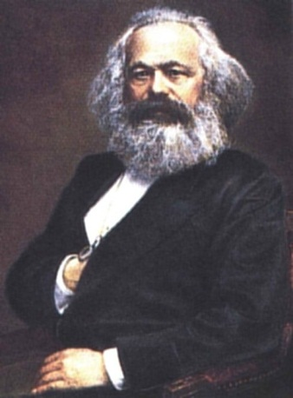
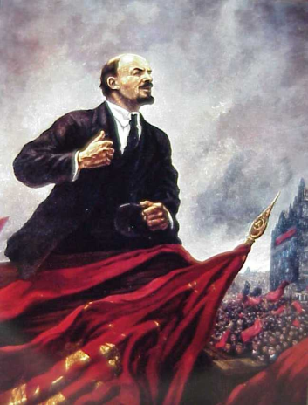
DOS SOCIALISMOS
Las estrategias para alcanzar esta igualdad social han seguido, casi desde sus comienzos, dos caminos:
José Ángel Castaño Gracia
Juan Miguel Ríos Moreno
SOCIALISMO CIENTÍFICO
SOCIALISMO REFORMISTA
EL ESTADO SOCIAL
COMUNISMO
SOCIALDEMOCRACIA
Apoyado en las ideas de Karl MARX y F. ENGELS
Desarrollada por LENIN
El capital, 1885
Exige rechazar los principios del libre mercado
También la idea liberal de un Estado con poderes muy limitados
40

Slide 41
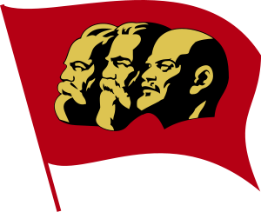
SOCIALISMO CIENTÍFICO
Los regímenes comunistas son ESTADOS AUTOCRÁTICOS
José Ángel Castaño Gracia
Juan Miguel Ríos Moreno
El poder es detentado por una élite agrupada en un partido único
EL ESTADO SOCIAL
Se considera que el Estado tradicional es un instrumento al servicio de la clase dominante
Propone el fin de este tipo de Estado
Nuevo Estado en el que no existan clases sociales
- Supresión del mercado y socialización de los medios de producción
OBJETIVOS
- Abolición de la propiedad privada
- Destrucción revolucionaria del Estado
41

Slide 42

SOCIALISMO REFORMISTA
Tiene como teóricos a Ferdinand Lassalle (1825-1864) y Eduard Bernstein (1850-1932)
José Ángel Castaño Gracia
Juan Miguel Ríos Moreno
Propone también la intervención del Estado, pero sin romper sus bases democráticas y liberales
EL ESTADO SOCIAL
- Subordinar el mercado a las necesidades sociales
- Controlar e intervenir la economía; restringir la propiedad privada
OBJETIVOS
-Distribuir socialmente el poder político
Tras la caída de los regímenes comunistas europeos, esta posibilidad es la que se presenta como más viable
42

Slide 43
EL ESTADO SOCIAL DE DERECHO I
El ESTADO SOCIAL incluye un SISTEMA DE DERECHOS fundamentales por su preocupación por la igualdad social
José Ángel Castaño Gracia
Juan Miguel Ríos Moreno
- Como respuesta a las exigencias de la JUSTICIA SOCIAL
- Como respuesta a los problemas propios del SISTEMA ECONÓMICO
EL ESTADO SOCIAL
Educación
Sanidad
Desempleo
Protección de los grupos más débiles
Redistribución de la riqueza mediante una política fiscal
Seguridad Social
Para asegurar la eficacia y evitar las crisis
Política de pleno empleo
Función directiva del consumo mediante la política fiscal
Creación de empresas púbicas
Aumento del gasto público
43

Slide 44
EL ESTADO SOCIAL DE DERECHO II
ESTADO SOCIAL
ESTADO DEL BIENESTAR
José Ángel Castaño Gracia
Juan Miguel Ríos Moreno
Intenta garantizar la satisfacción de ciertas necesidades básicas, para lo cual ha de ser eficaz económicamente
EL ESTADO SOCIAL
ESTADO
Regulación
Prestaciones
sociales
Recaudación
de impuestos
Lealtad de
la población
Sistema económico
Sistema social
A partir de la Segunda Guerra Mundial nuestros Estados se caracterizan por una economía mixta (privada y pública), una política liberal y un sector de bienestar social
44

Slide 45
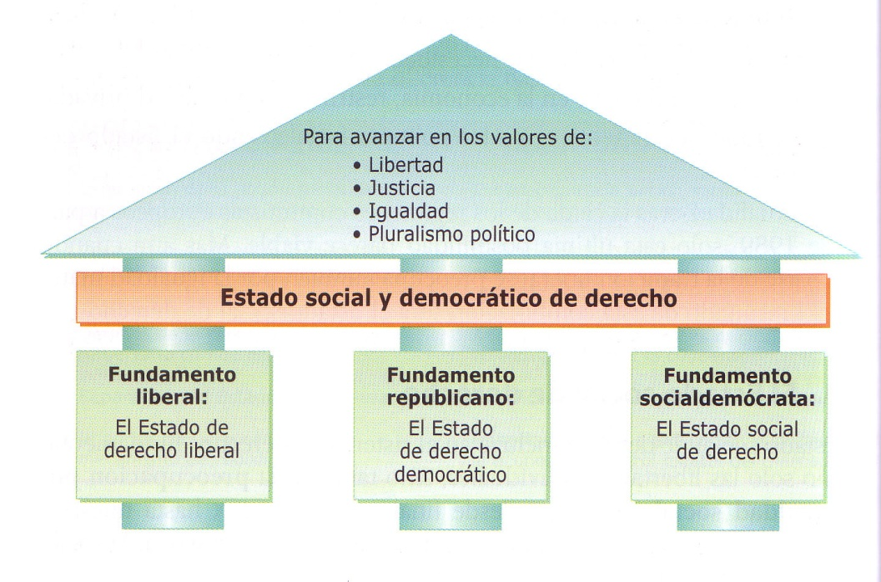
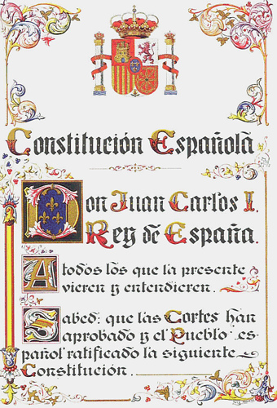
EL ESTADO SOCIAL Y DEMOCRÁTICO DE DERECHO I
“España se constituye en un Estado social y democrático de derecho, que propugna como valores superiores de su ordenamiento jurídico la libertad, la justicia, la igualdad y el pluralismo político”
José Ángel Castaño Gracia
Juan Miguel Ríos Moreno
Constitución española, 1978
EL ESTADO SOCIAL
45

Slide 46

EL ESTADO SOCIAL Y DEMOCRÁTICO DE DERECHO II
ESTADO SOCIAL
garantiza los derechos económicos, sociales y culturales
José Ángel Castaño Gracia
Juan Miguel Ríos Moreno
Educación gratuita, atención sanitaria, ayudas para vivienda, empleo digno, etc.
Regulación del sistema económico
EL ESTADO SOCIAL
Igualdad
ESTADO DEMOCRÁTICO
Participación en las elecciones periódicas libres
Alternancia en el poder de diversos partidos políticos
Libertad de opinión, asociación, reunión, manifestación...
Soberanía popular
ESTADO DE DERECHO
Personas e instituciones se someten a la Constitución
Separación de poderes
Sometimiento a la Constitución
¿Se puede avanzar realmente hacia un Estado de este tipo?
46

Slide 47
LOS LÍMITES DEL ESTADO
En la actualidad, la idea de Estado soberano está bastante desfigurada:
José Ángel Castaño Gracia
Juan Miguel Ríos Moreno
El Estado del bienestar ha ido degenerado en un ESTADO BENEFACTOR paternalista
EL ESTADO SOCIAL
Ha reducido el protagonismo de la iniciativa privada
La sociedad espera la resolución de sus conflictos por parte del Estado
Crecimiento de la burocracia y aumento desmesurado del poder administrativo
Separación cada vez mayor entre gobernantes y gobernados
La soberanía estatal es insuficiente para hacer frente al hecho indiscutible de la GLOBALIZACIÓN
La información, protección del medio ambiente, política económica… no son asunto de cada Estado en exclusiva
47

Slide 48
EL ANARQUISMO I
Etimología y orígenes:
“Anarquismo”: del griego ánarkhos, sin gobierno, o “acracia”, también del griego: “sin poder”.
Nace como movimiento político en el s. XIX, pero sus primeras justificaciones teóricas aparecen en 1793 en William Godwin (1756-1836), escritor político inglés que, en su Ensayo sobre justicia política (1793), rechaza la injusticia que proviene del Estado y la desigualdad que, según él, es efecto de la propiedad privada. Pierre Joseph Proudhon (1809-1865), el llamado «padre del anarquismo», en su obra ¿Qué es la propiedad? (1840) expone por vez primera una teoría positiva del Anarquismo como doctrina que se opone al poder, al desorden y a la violencia que emana del Estado.
A partir de la segunda mitad del siglo XIX, el Anarquismo se va desarrollando como movimiento propio y va adquiriendo fuerza dentro de los movimientos obreros de aquella época gracias, sobre todo, a M. Bakunin, P. Kropotkin, E. Malatesta, etc.
A finales del siglo XIX y durante las primeras décadas del XX, el Anarquismo se difunde sobre todo por Francia, España e Italia, pero las disensiones entre anarquistas y comunistas, por rechazar los primeros toda forma de organización estatal y por defender los segundos la constitución de un partido fuerte comunista en un estado dominado por la dictadura del proletariado, así como el despertar del nacionalismo que llevaría a las naciones de Europa occidental a la guerra de 1914, obligan al movimiento anarquista a refugiarse en los movimientos sindicalistas, dando origen al anarco–sindicalismo.
José Ángel Castaño Gracia
LAS PRINCIPALES FORMAS DEL ESTADO

Slide 49
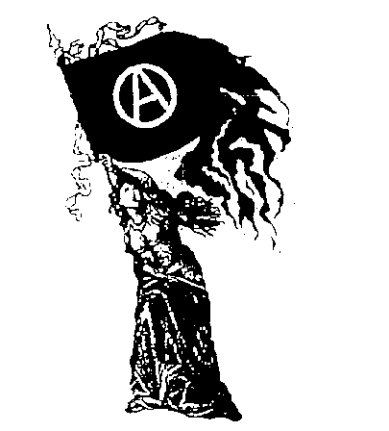
EL ANARQUISMO II
El ideario anarquista:
La doctrina libertaria, el anarquismo, rechaza toda estructuración política de una sociedad, toda norma o ley que tenga su origen en las jerarquías sociales y, sobre todo, la necesidad de un Estado para garantizar el orden y la libertad de una sociedad.
El Anarquismo no es una corriente cerrada, sino un ideario que defiende ciertas posiciones básicas y que se puede manifestar de diversos modos y en diversos tipos de asociaciones:
Max Stirner (1806-1856), hace hincapié en la libertad e independencia del individuo frente a la sociedad y el Estado.
J. Proudhon defiende el “mutualismo” como forma de colaboración y solidaridad entre comunidades locales autónomas de trabajadores, donde se admiten ciertas formas de propiedad privada.
Bakunin aboga por un colectivismo que no admite en modo alguno la propiedad estatal y propugna la necesidad esencial de la revolución de los trabajadores hasta la destrucción y desaparición total del Estado.
También hay corrientes que tratan de compaginar el anarquismo con el comunismo, como el anarquismo–comunismo de Kropotkin (1842-1921) o de adaptar los ideales libertarios a la lucha sindical y obrera, como el anarco–sindicalismo.
José Ángel Castaño Gracia
LAS PRINCIPALES FORMAS DEL ESTADO

Slide 50
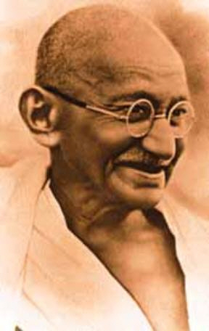



EL ANARQUISMO III
En la actualidad, y frente a las formas revolucionarias de anarquismo, han aparecido movimientos pacifistas emparentados con el ideario ácrata: comparten con él la oposición al Estado y el ideal de un cambio de sociedad, llevado a cabo por medios no violentos:
Hay fermentos de ideología anarquista en el movimiento de resistencia no violenta de masas del Mahatma Gandi, que llevó a la independencia de la India.
También en los movimientos estudiantiles de la llamada «nueva izquierda» de los años sesenta.
Muchos otros movimientos de hoy en día en favor de la paz, el feminismo, de la liberación gay o el ecologismo también asumen postulados anarquistas.
José Ángel Castaño Gracia
LAS PRINCIPALES FORMAS DEL ESTADO

Slide 51
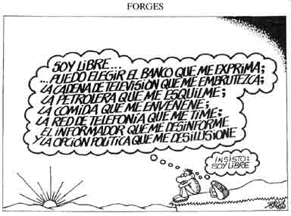
José Ángel Castaño Gracia
Juan Miguel Ríos Moreno
EL ESTADO
51

